Slide 1

Revues de littérature : enjeux, méthodes et outils bibliographiques
URFIST
Frédérique Flamerie - 2026
🔗 Télécharger ce diaporama et les fiches associées
Ce contenu est mis à disposition selon les termes de la Licence Creative Commons Attribution - Partage dans les mêmes conditions 4.0 International Deed

Slide 2
Objectifs
Distinguer les différents types de revue de littérature et leurs exigences méthodologiques
Mettre en œuvre les étapes bibliographiques d’une revue de littérature
Identifier les services et outils bibliographiques adaptés à un projet de revue de littérature donné

Slide 3
Programme
Panorama des revues de littérature
Choix des modes de recherche bibliographique
Choix des outils de recherche bibliographique
Construction d’une équation de recherche complexe
Constitution et gestion du corpus de références bibliographiques et de fichiers de texte intégral

Slide 4
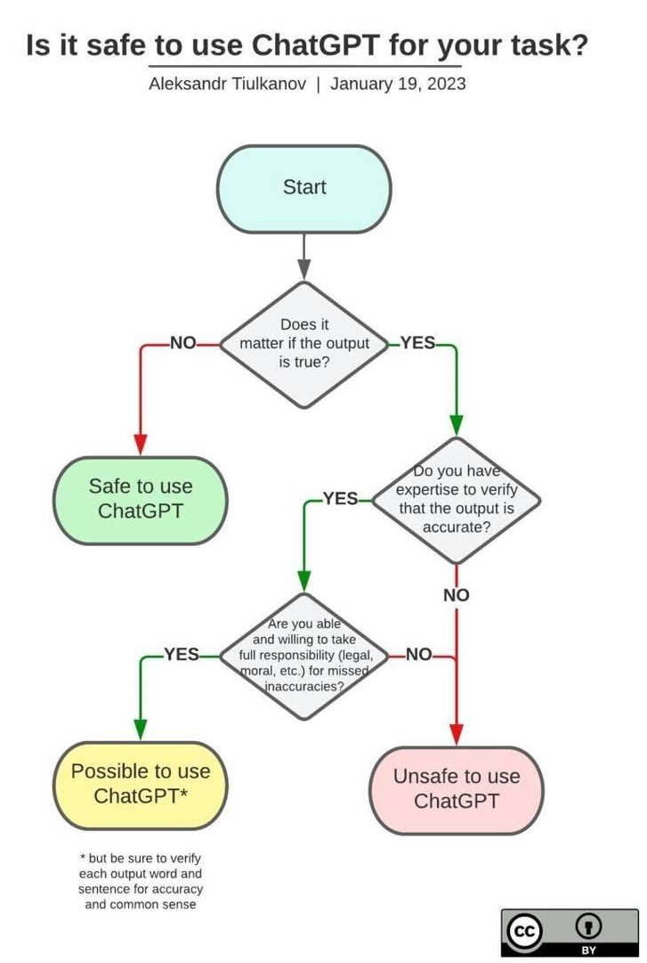
Pas au programme : ChatGPT
Should you use ChatGPT to generate your systematic or scoping review search strategy?
cannot create reproducible search strategies
can potentially generate queries with acceptable precision but unacceptable recall
search strategies produced are often messy with very poor face validity
Source : Nekolaichuk, E. (2026, janvier 8). Can ChatGPT write a comprehensive search strategy? A Guide to Comprehensive Searching in the Health Sciences. https://guides.library.utoronto.ca/c.php?g=577919&p=5332074

Slide 5
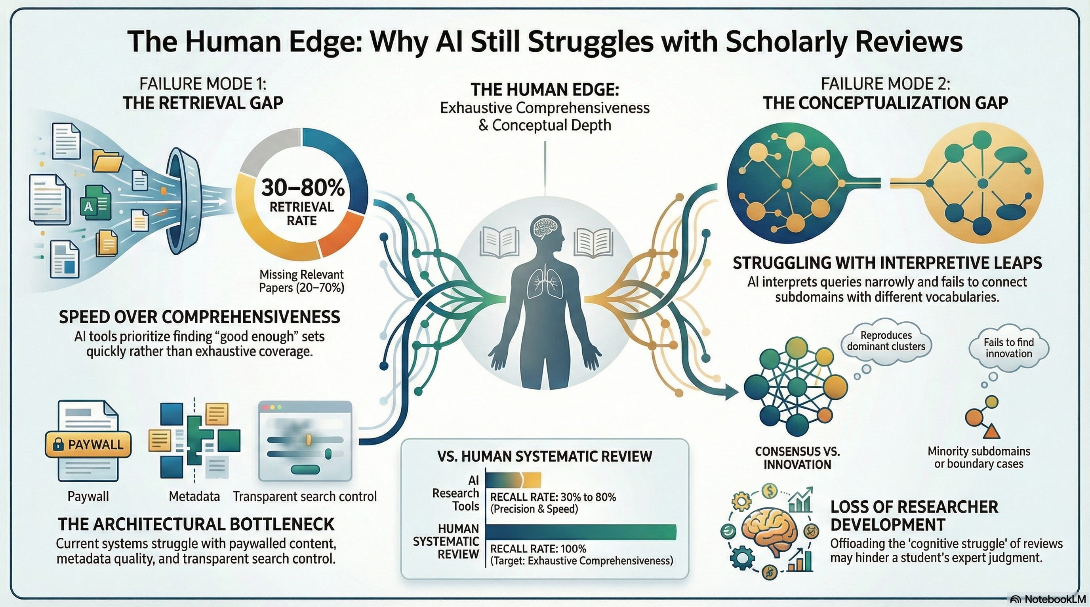
Pas au programme : autres IA
Source : Tay, A. (2026, février 12). Are AI Tools Killing Review Articles? Two Failure Modes Suggest Otherwise. Aaron Tay’s Musings about Librarianship. https://aarontay.substack.com/p/are-ai-tools-killing-review-articles

Slide 6
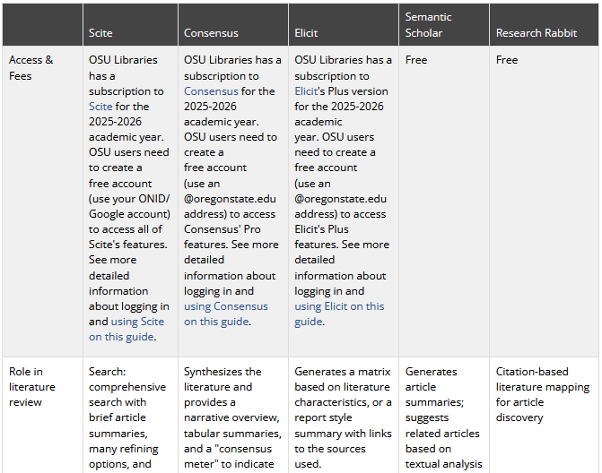
Pas (trop) au programme : IA
Source : Rempel, H. (2026, avril 23). Generative AI Tools for Literature Reviews. LibGuides at Oregon State University. https://guides.library.oregonstate.edu/c.php?g=1421175&p=10536219

Slide 7
Panorama des revues de littérature
Contexte
Vue d’ensemble
Typologie des revues de littérature
Cadres méthodologiques

Slide 8
Contexte
Revues systématiques pratiquées dans un nombre croissant de domaines en plus de la santé
Importance croissante des standards du type PRISMA
Nombre croissant et évolution rapide des outils de recherche et de découverte
Recherches à mener dans un nombre croissant de façon exponentielle de publications
  En 1982, on dénombrait 13,7 millions d’articles disponibles ; c’est le nombre d’articles publiés en 4 ans aujourd’hui !

Slide 9
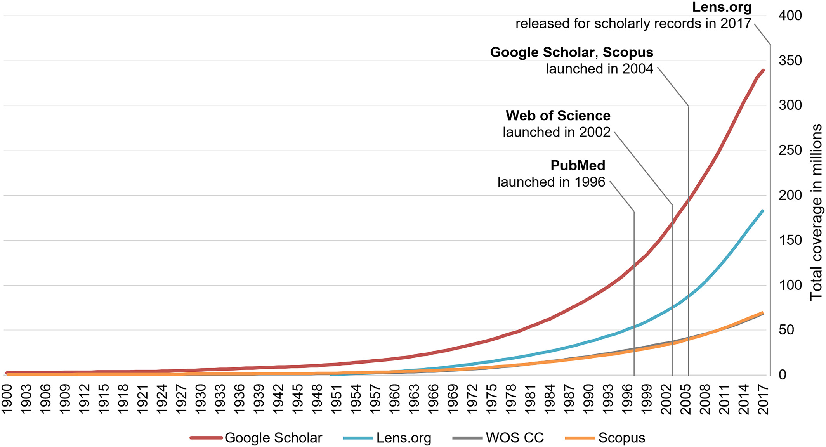
Contexte
Croissance exponentielle du nombre de notices de publications scientifiques dans les principaux systèmes de recherche (entre 1900 et 2017)
Source : Gusenbauer, M. (2021). The age of abundant scholarly information and its synthesis– A time when ‘just google it’ is no longer enough. Research Synthesis Methods, 12(6), 684‑691. https://doi.org/10.1002/jrsm.1520

Slide 10
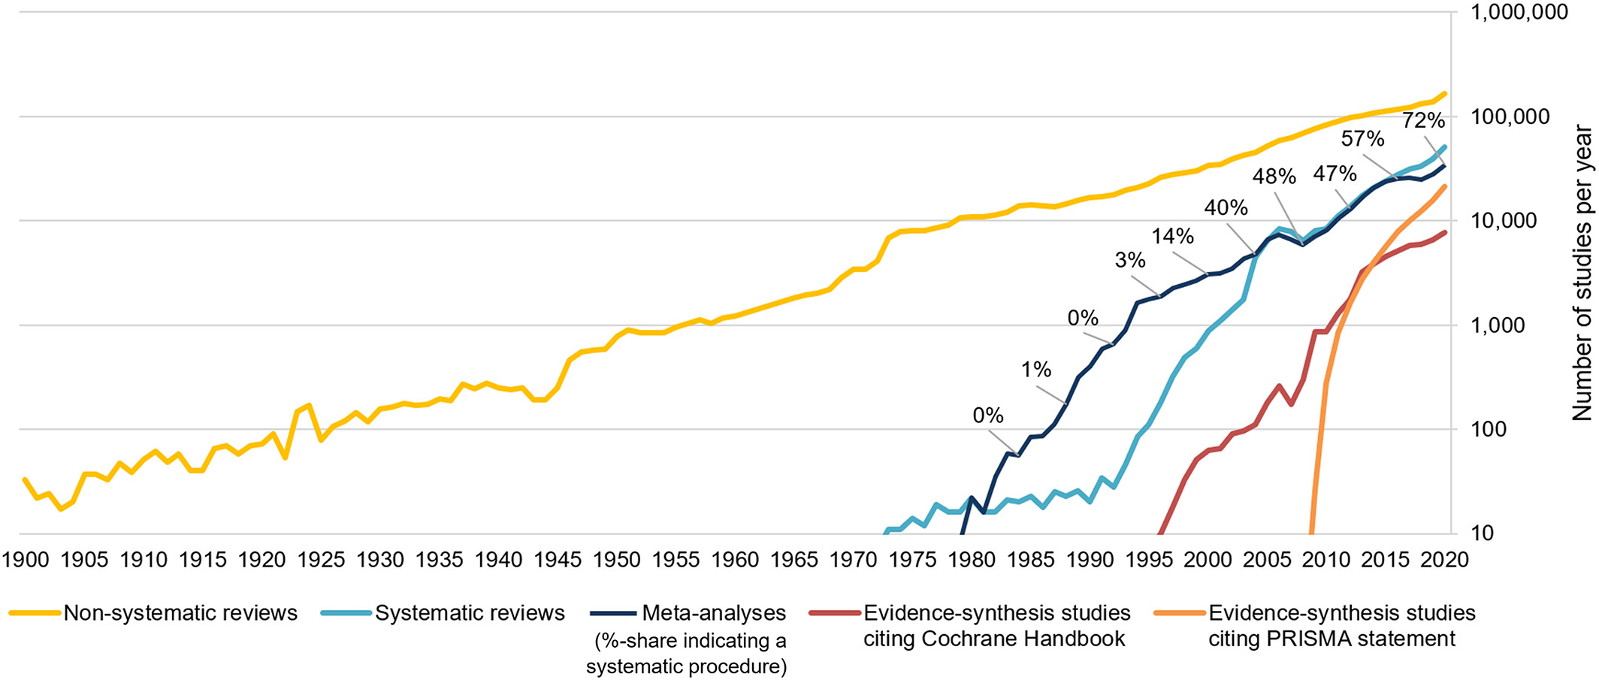
Contexte
Essor des revues systématiques et des méta-analyses depuis les années 1970 (1900-2020, échelle logarithmique)
Source : Gusenbauer, M. (2021). The age of abundant scholarly information and its synthesis– A time when ‘just google it’ is no longer enough. Research Synthesis Methods, 12(6), 684‑691. https://doi.org/10.1002/jrsm.1520

Slide 11
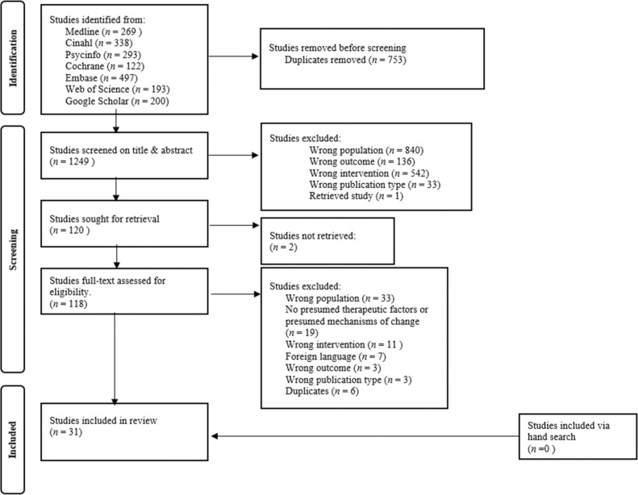
Vue d’ensemble
Source : van Essen, K., Akse, M., Pelgrim, T., Prick, A.-E., & Aalbers, S. (2025). Therapeutic factors and mechanisms of change in music therapy for people with late-life depression : A scoping review. The Arts in Psychotherapy, 93, 102289. https://doi.org/10.1016/j.aip.2025.102289

Slide 12
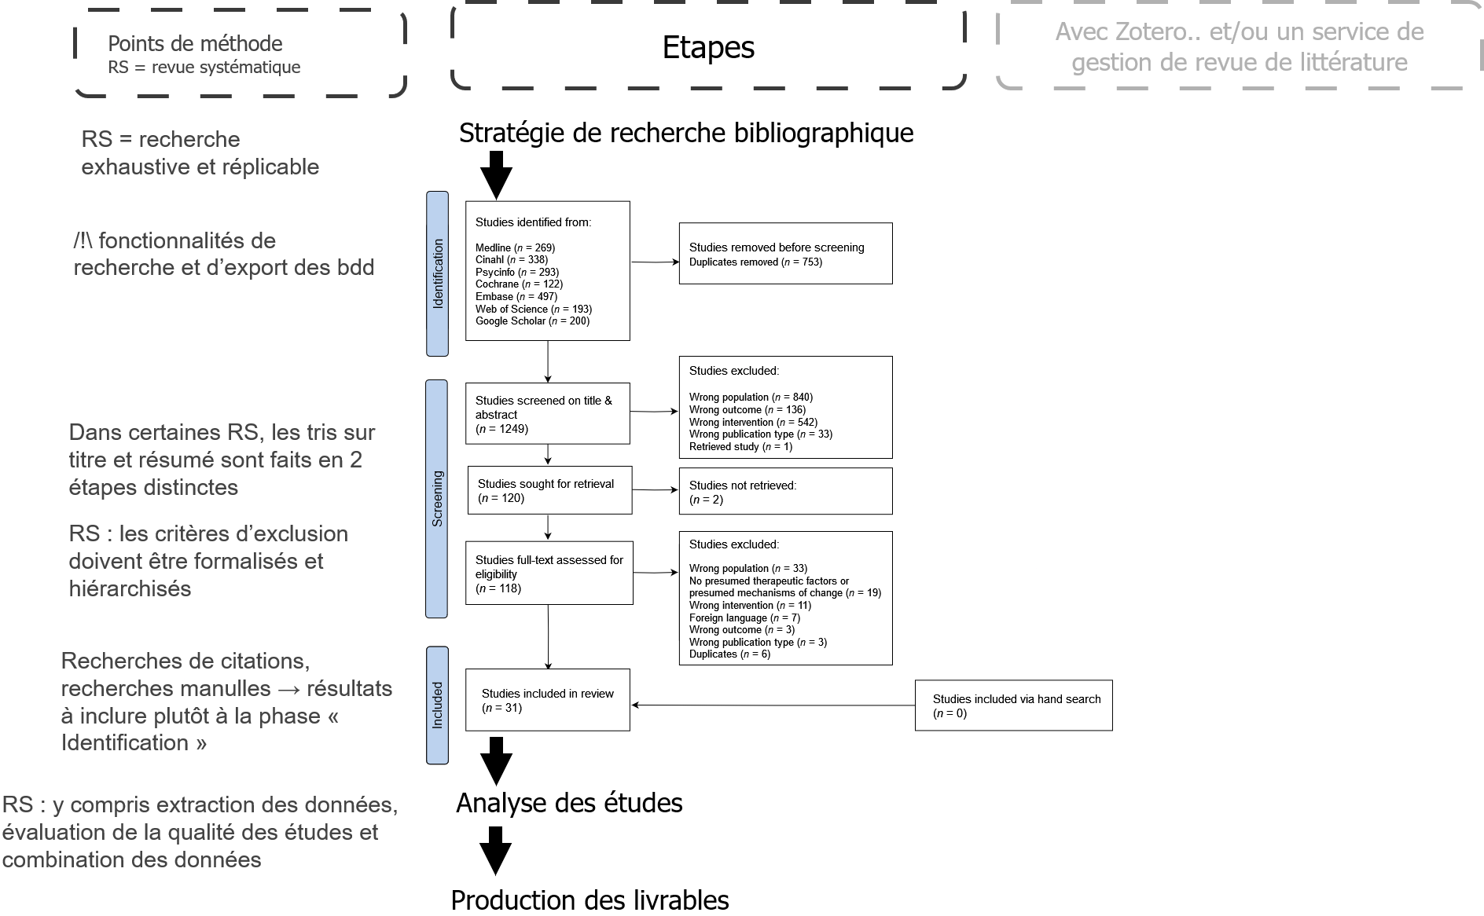
Vue d’ensemble

Slide 13
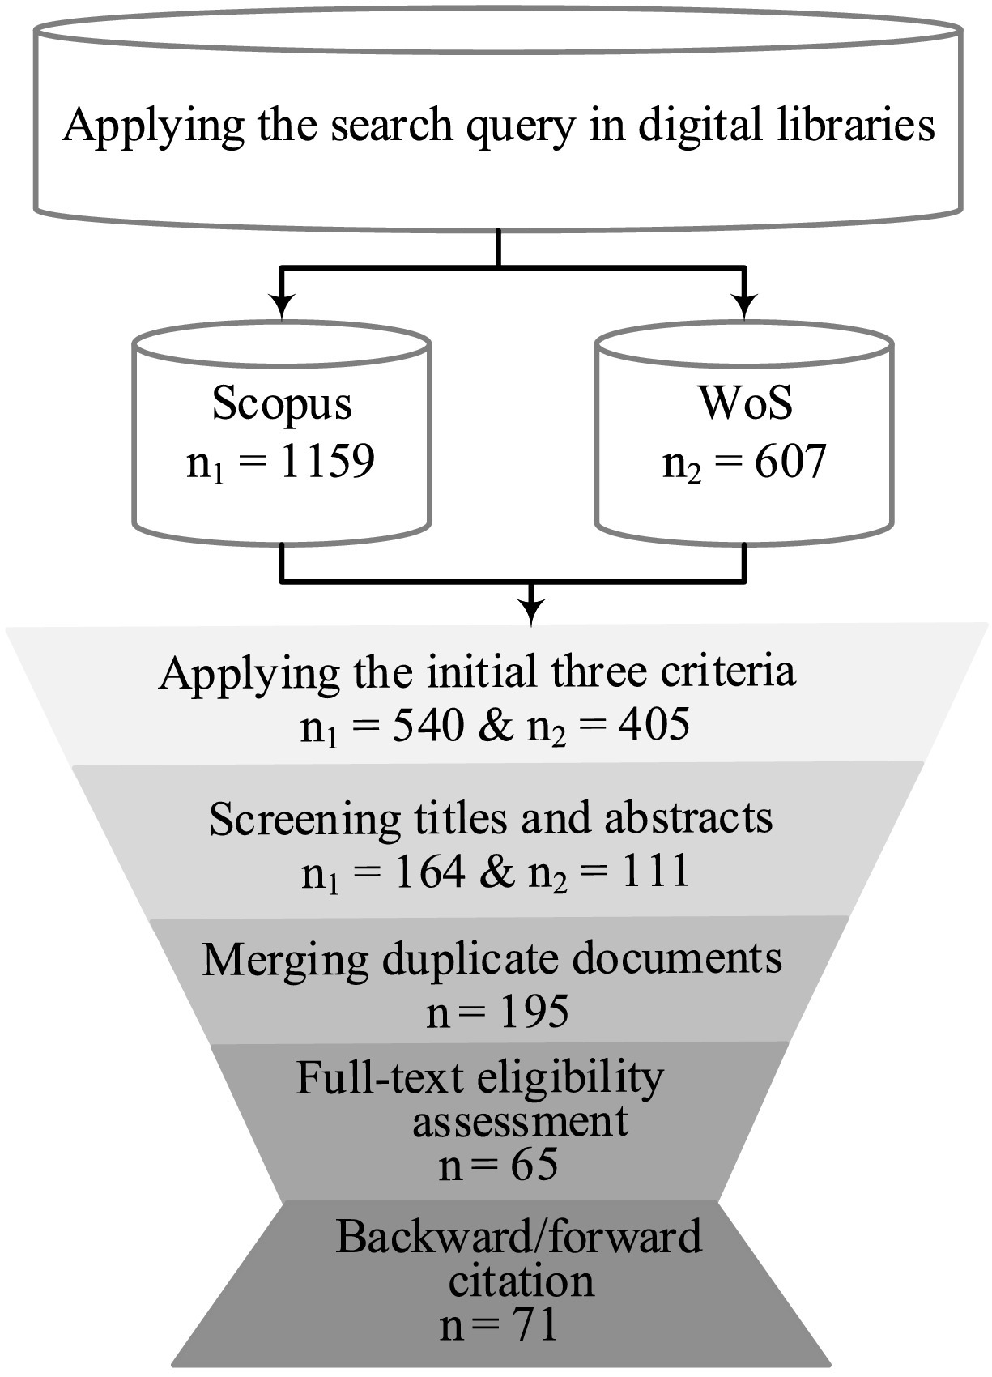
Que pensez-vous de ce diagramme de flux ?
Source : Haghighi, E., Kasraei, A., Famurewa, S., Strandberg, G., Sas, G., & Garmabaki, A. H. S. (2025). Climate change risks on railway infrastructure : A systematic review and analysis. Sustainable Cities and Society, 129, 106504. https://doi.org/10.1016/j.scs.2025.106504

Slide 14
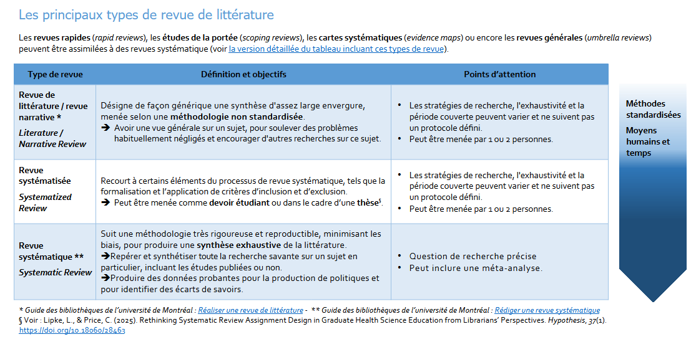
Typologie des revues de littérature
Au format PDF dimensions A4

Slide 15
Typologie des revues de littérature
Revue narrative
Ne vise pas l’exhaustivité, la précision, la transparence ni la réplicabilité
Ne vise pas l’absence de biais
Peut être fondée sur l’opinion, l’expérience, une forme d’évaluation de la littérature
Revue systématique
Vise l’exhaustivité, l’exactitude et la précision, la transparence et la réplicabilité
Vise à minimiser les biais
Doit être une évaluation fiable des données probantes
Garantit une évaluation de la valeur des études incluses
💡A quels biais pensez-vous dans ce contexte ?
Source : Haddaway, N. R., Lotfi, T., & Mbuagbaw, L. (2022). Systematic reviews : A glossary for public health. Scandinavian Journal of Public Health, 51(1), 1‑10. https://doi.org/10.1177/14034948221074998

Slide 16
Revue systématique : 7 points clés
Le protocole est revu par les pairs et publié.
Les recherches sont menées dans plusieurs bases de données et sources de littérature grise, selon les équations définies dans le protocole.
Tous les résultats sont analysés selon des critères d’inclusion prédéfinis, en suivant un degré de précision croissante (tri sur titre/résumé, puis sur texte intégral).
L’analyse est effectuée par plusieurs relecteurs pour assurer une application cohérente des critères.

Slide 17
Revue systématique : 7 points clés
La rigueur méthodologique de chaque article de recherche primaire fait l’objet d’une évaluation critique, de manière objective et transparente.
Les données probantes sont synthétisées et décrites, en incluant généralement des implications pratiques, politiques, de recherche, etc.
La documentation fournie (supplementary information) garantit que la démarche est reproductible et vérifiable.
[Traduction libre]
Source : Haddaway, N. R., Woodcock, P., Macura, B., & Collins, A. (2015). Making literature reviews more reliable through application of lessons from systematic reviews. Conservation Biology, 29(6), 1596‑1605. https://doi.org/10.1111/cobi.12541

Slide 18
Cadres méthodologiques
Nom | Fondée en... | Domaines | Organes de diffusion
Cochrane | 1993 | Santé et médecine | Bdd Cochrane Library et revue en libre accès Cochrane Evidence Synthesis and Methods
Campbell | 2000 | Sciences sociales | Revue en libre accès Campbell Systematic Reviews
CEE (Collaboration for Environmental Evidence) | 2008 | Sciences de l’environnement | Bdd CEE Evidence Synthesis Library et revue en libre accès Environmental Evidence

Slide 19
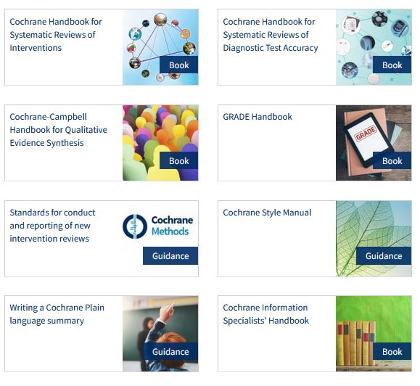
Cadres méthodologiques généraux
Cochrane : plusieurs livres de références - handbooks
Campbell : Cochrane-Campbell Handbook for Qualitative Evidence Synthesis - (v1.0 2023)
CEE : Guidelines and Standards for Evidence Synthesis in Environmental Management - (v5.1 2022)

Slide 20
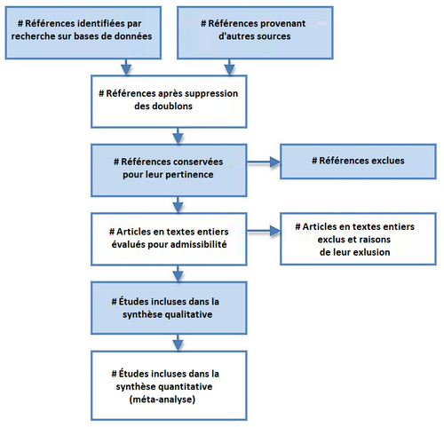
Cadres méthodologiques pour les résultats
Méthodes et outils standardisés : liste de contrôle, diagramme de flux, etc.
  Approuvé par Cochrane mais indépendant : PRISMA -Preferred Reporting Items for Systematic Reviews and Meta-Analyses : PRISMA2020
  Campbell : Methodologic Expectations for Campbell Collaboration Intervention Reviews: MECCIR
  CEE : Reporting standards for Systematic Evidence Syntheses : ROSES
Diagramme de flux PRISMA en français - Source : Wikipedia

Slide 21
Modes de recherche bibliographique
Introduction : le triangle de la recherche
Types et modes de recherche
Focus sur la recherche de citations

Slide 22
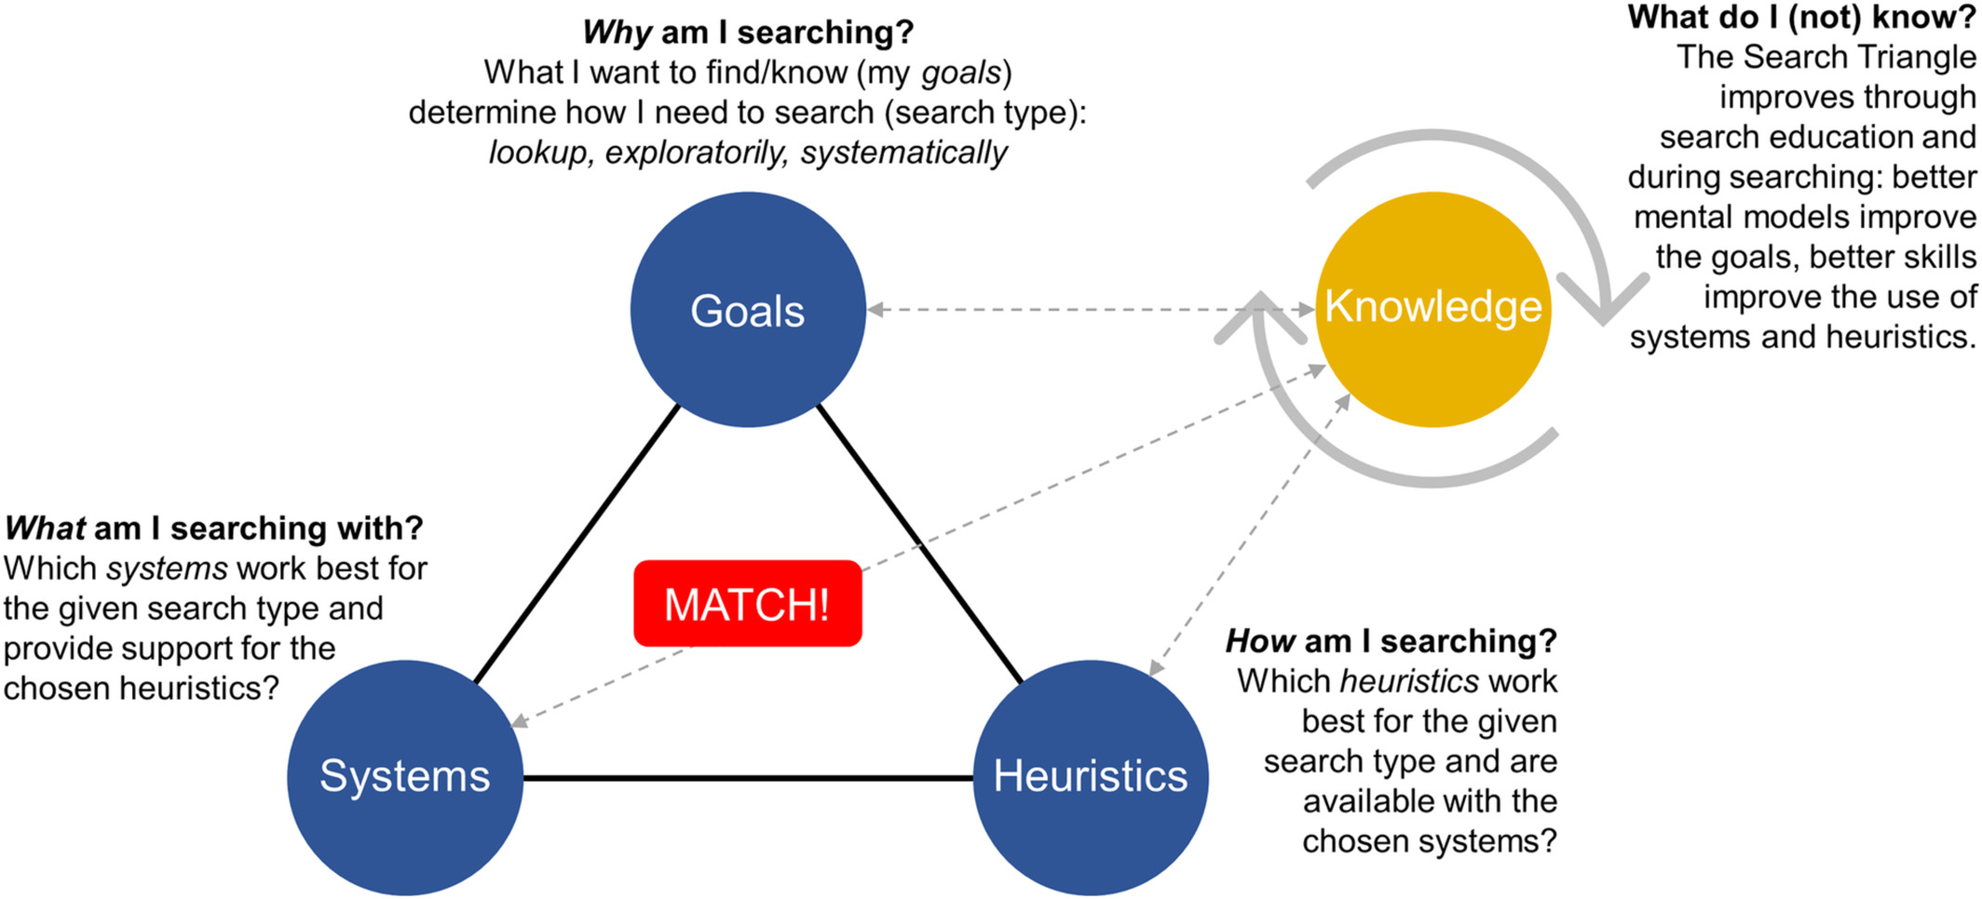
Le triangle de la recherche
« Le "triangle de la recherche" : une recherche efficace et efficiente ne fonctionne que lorsque les trois éléments (objectifs de la recherche, systèmes de recherche et heuristiques de recherche) sont en adéquation. »
[Traduction libre]. Source : Gusenbauer, M., & Haddaway, N. (2021). What every Researcher should know about Searching – Clarified Concepts, Search Advice, and an Agenda to improve Finding in Academia. Research Synthesis Methods, 12(2), 136‑147. https://doi.org/10.1002/jrsm.1457

Slide 23
Le triangle de la recherche
Les 3 types de recherche et leurs objectifs
Lookup → recherche de consultation - but de recherche précis et restreint
Exploratorily → recherche exploratoire - but de recherche en partie abstrait : compréhension d’un sujet et apprentissage
Systematic → recherche systématique - triple objectif d’exhaustivité, de transparence et de reproductibilité
C’est le type de recherche (pourquoi?) et ses objectifs qui doivent déterminer les méthodes de recherche : le choix du système de recherche (où? → outil de recherche) et l’heuristique de recherche (comment? → mode de recherche).
Voir : Gusenbauer, M., & Haddaway, N. (2021). What every Researcher should know about Searching – Clarified Concepts, Search Advice, and an Agenda to improve Finding in Academia. Research Synthesis Methods, 12(2), 136‑147. https://doi.org/10.1002/jrsm.1457

Slide 24
Modes de recherche
Quels modes de recherche identifiez-vous dans chacun des 2 articles suivants ?
  Akın Ateş, M., Suurmond, R., Luzzini, D., & Krause, D. (2022). Order from chaos : A meta-analysis of supply chain complexity and firm performance. Journal of Supply Chain Management, 58(1), 3‑30. https://doi.org/10.1111/jscm.12264 [p. 8-9]
  Boness, C. L., Watts, A. L., Moeller, K. N., & Sher, K. J. (2021). The Etiologic, Theory-Based, Ontogenetic Hierarchical Framework of Alcohol Use Disorder : A Translational Systematic Review of Reviews. Psychological Bulletin, 147(10), 1075‑1123. https://doi.org/10.1037/bul0000333 [p. 13]

Slide 25
Modes de recherche
Modes utilisés dans les 2 articles de la diapo précédente : voir Gusenbauer, M., & Gauster, S. P. (2025). How to search for literature in systematic reviews and meta-analyses : A comprehensive step-by-step guide. Technological Forecasting and Social Change, 212, 123833. https://doi.org/10.1016/j.techfore.2024.123833 - fichier supplémentaire, p. 35-36
Aujourd’hui nous insistons sur 2 modes de recherche.
Building blocks : équation de recherche avec opérateurs booléens : cf. infra, après la pause ;)
Recherche de citations : navigation dans les liens de citation
  manuellement,
  automatiquement en recourant aux fonctionnalités dédiées de certains outils de recherche : Web of Science, Scopus, The Lens,
  ou avec l’assistance de services comme ResearchRabbit ou Citation Chaser - voir fiche dédiée ; ou encore Paperfetcher, qui permet aussi de rechercher manuellement dans les revues indexées par Crossref

Slide 26
Recherche de citations
Recherche par mots-clés → identifie les points communs linguistiques
Recherche par citations → identifie les points communs thématiques
Recherche exploratoire : utilité++ notamment recherche à partir d’un ou plusieurs articles « graine », avec recommandation ou non
« Thus, sciences involving abstract conceptualizations of phenomena, such as psychology, management and economics, social sciences, and humanities, particularly benefit from discovering relevant articles beyond familiar terminology. »
Source : Gusenbauer, M. (2024). Beyond Google Scholar, Scopus, and Web of Science : An evaluation of the backward and forward citation coverage of 59 databases’ citation indices. Research Synthesis Methods, 15(5), 802‑817. https://doi.org/10.1002/jrsm.1729

Slide 27
Recherche de citations
Recherche systématique
Recherche des références citées (en amont, backward) obligatoire pour les revues Cochrane
Recherche en amont et en aval (foreward) souhaitable pour les sujets « difficiles à chercher » :
  concepts peu clairs,
  mots-clés peu précis,
  peu de résultats de recherche,
  et/ou difficiles à retrouver par le langage.
Voir Gusenbauer, M., & Gauster, S. P. (2025). How to search for literature in systematic reviews and meta-analyses : A comprehensive step-by-step guide. Technological Forecasting and Social Change, 212, 123833.

Slide 28
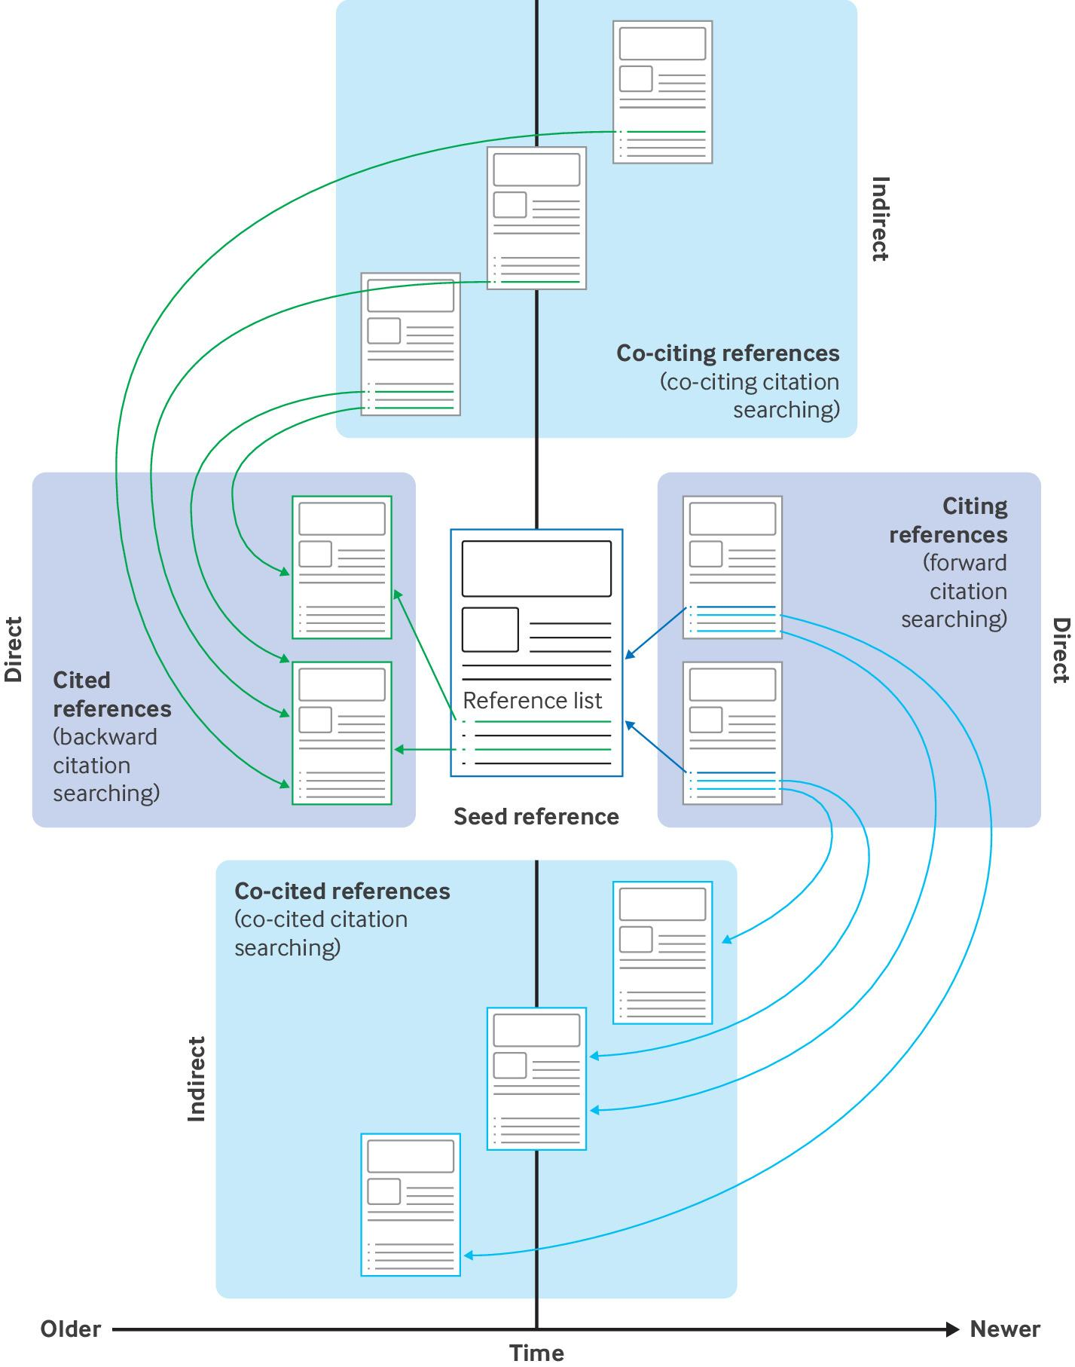
Recherche de citations
Vue d’ensemble des méthodes de recherche de citations, directes et indirectes
Source : Hirt, J., Nordhausen, T., Fuerst, T., Ewald, H., & Appenzeller-Herzog, C. (2024). Guidance on terminology, application, and reporting of citation searching : The TARCiS statement. BMJ, 385, e078384. https://doi.org/10.1136/bmj-2023-078384

Slide 29
Outils de recherche bibliographique
Typologie et exemples
Critères de choix
Le cas de la littérature grise

Slide 30
Typologie des outils de recherche
Quelles différences faites-vous entre les outils mentionnés ci-dessous ? Selon quelles catégories les classez-vous ?
Google Scholar
EBSCO host
Web of Science
CAIRN
CORE
APA PsycInfo
Web of Science Core Collection
ERIH PLUS - Dimensions

Slide 31
Typologie des outils de recherche
Distinction 1/2 : Distinguer les bases de données bibliographiques traditionnelles (Web of Science, Scopus) « exhaustives-transparentes » « comprehensive-transparent » et les nouveaux moteurs de recherche (Google Scholar, Semantic Scholars) « efficaces-rapides » « efficient-slick »
Enjeux en termes de fonctionnalités
Enjeux de transparence
Risques de renforcement des biais avec les « efficaces-rapides »
« We must question the algorithms (AI, machine learning) and behavioral data that are used to create relevance rankings and thereby determine what researchers get to see and what not. »
Source : Gusenbauer, M., & Haddaway, N. (2021). What every Researcher should know about Searching – Clarified Concepts, Search Advice, and an Agenda to improve Finding in Academia. Research Synthesis Methods, 12(2), 136‑147. https://doi.org/10.1002/jrsm.1457

Slide 32
Typologie des outils de recherche
Distinction 1/2 : 3ème catégorie = les bases de données « hybrides » - exemples OpenAlex, Dimensions, The Lens
Partagent certaines caractéristiques des moteurs de recherche académiques, par exemple le modèle d’accès
Parmi leurs particularités : alimentées par des bases de données tierces ; fournissent des métadonnées plus complètes et en plus grand nombre que les moteurs de recherche
Voir : Delgado-Quirós, L., & Ortega, J. L. (2024). Completeness degree of publication metadata in eight free-access scholarly databases. Quantitative Science Studies, 5(1), 31‑49. https://doi.org/10.1162/qss_a_00286

Slide 33
Typologie des outils de recherche
Distinction 2/2 : distinguer plateforme et base de données
7. Plate-forme - Il s'agit du système utilisé pour interroger la base de données au moyen d'une recherche. La plateforme dicte la fonctionnalité de recherche utilisée dans la recherche ainsi que le format et les paramètres de la stratégie de recherche. Une même base de données peut être interrogée de différentes manières via différentes plateformes (par exemple, MEDLINE via Web of Science ou PubMed).
8. Base de données - il s'agit de l'index contenant les données bibliographiques (par exemple, MEDLINE ou CAB Abstracts). En théorie, différents utilisateurs effectuant des recherches identiques dans une base de données au même moment devraient obtenir des résultats identiques.
[Traduction libre]
Source : Haddaway, N. R., Rethlefsen, M. L., Davies, M., Glanville, J., McGowan, B., Nyhan, K., & Young, S. (2022). A suggested data structure for transparent and repeatable reporting of bibliographic searching. Campbell Systematic Reviews, 18(4), e1288. https://doi.org/10.1002/cl2.1288

Slide 34
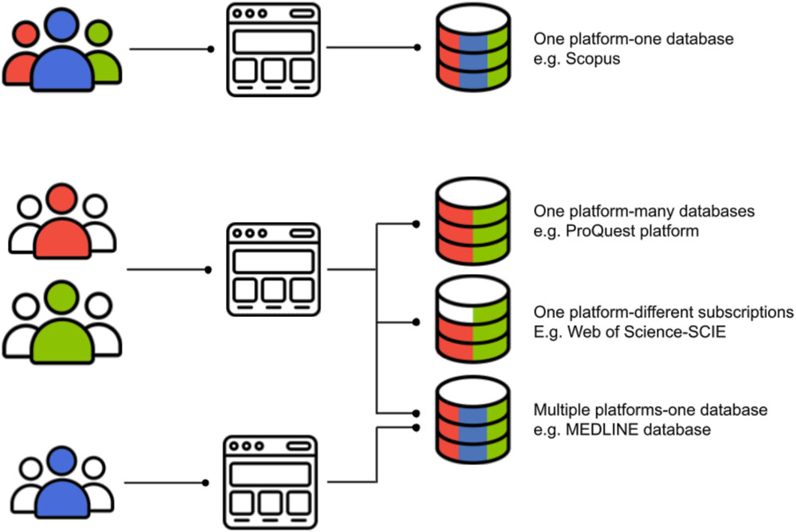
Typologie des outils de recherche
Illustration de la différence entre les plates-formes et les bases de données.
Couleur = accès institutionnel ; dans les colonnes -> années disponibles en fonction accès institutionnel.
Source : Haddaway, N. R., Rethlefsen, M. L., Davies, M., Glanville, J., McGowan, B., Nyhan, K., & Young, S. (2022). A suggested data structure for transparent and repeatable reporting of bibliographic searching. Campbell Systematic Reviews, 18(4), e1288. https://doi.org/10.1002/cl2.1288

Slide 35
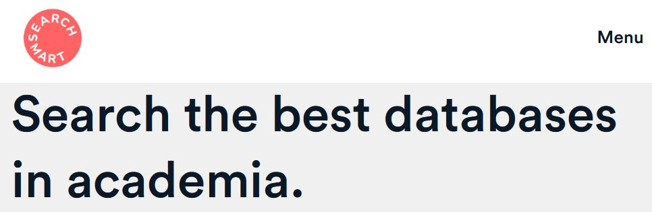
Outils : critères de choix
Couverture
  Disciplinaire
  Temporelle
  Géographique
  Types de documents indexés
Fonctionnalités
  Caractère reproductible de la recherche (y compris documentation des options de recherche)
  Recherche avancée : nombre de champs et filtres, syntaxe et nombre de caractères pris en charge
  Historique de recherche
  Export (cf. diapo suiv)
  Recherche de citations
https://www.searchsmart.org

Slide 36
Outils : export des données
Fonctionnalité d’export
  4 exemples concrets → voir stage Zotero pour les revues de littérature > 2. 2 Importer des lots de références dans Zotero
Qualité des données exportées
  Certains formats peuvent être plus riches que d'autres pour une même base de données → faire des tests et choisir le meilleur - ex du Web of Science (cf. diapo suivante)
  Données lacunaires ou absentes → l'anticiper - exemple du résumé de Google Scholar : le résumé est en fait généralement un extrait

Slide 37
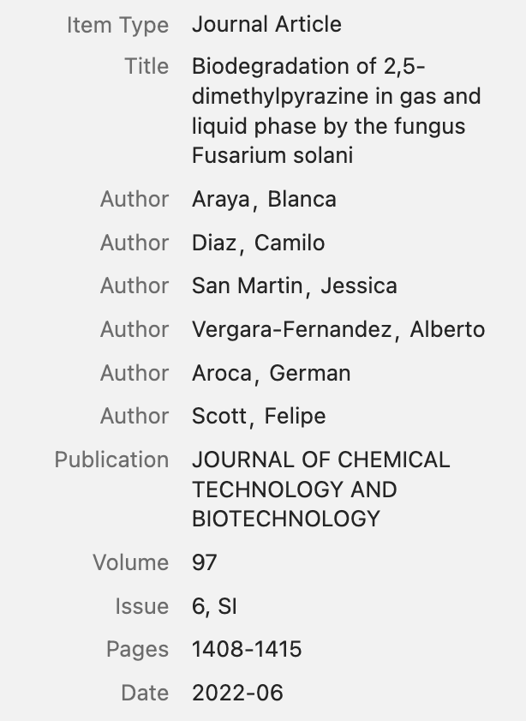
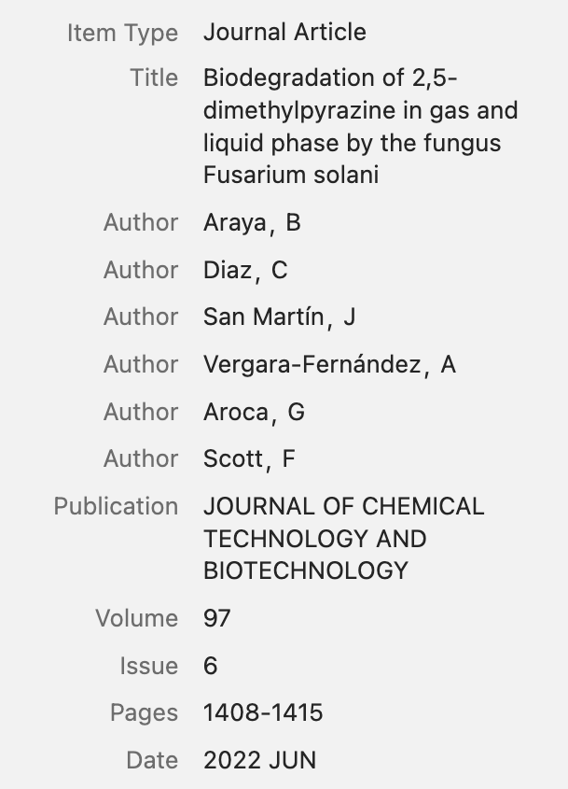
Outils : exports Web of Science
RIS
BibTex
Différences :
prénom des auteurs,
numéro,
format de date.

Slide 38
Outils : combien en choisir ?
Cochrane : au moins 2 bases de données principales - indications plus précises pour certains types de revue
CEE : « several »
Management et domaines connexes : au moins 3 bases de données principales pour la recherche par mots-clés
  2 multidisciplinaires à couverture large - ex Web of Science, The Lens, etc.
  1 spécialisée dans le domaine, en fonction du sujet - ex PsycINFO en psychologie, Business Source Premier en management, etc.
  Voir : Gusenbauer, M., & Gauster, S. P. (2025). How to search for literature in systematic reviews and meta-analyses : A comprehensive step-by-step guide. Technological Forecasting and Social Change, 212, 123833. https://doi.org/10.1016/j.techfore.2024.123833

Slide 39
Le cas de la littérature grise
« Complaints included lack of required functionality; data that was not current as advertised; and challenges documenting grey literature searches, which reduces the level of detail in reporting in cases where the searcher’s time is limited by the client’s budget constraints. They described exporting results as a particular headache, requiring sometimes elaborate workarounds. »
« Tout le monde hait la littérature grise. »
Source : Hickner, A. (2023). How do search systems impact systematic searching? A qualitative study. Journal of the Medical Library Association, 111(4), 4. https://doi.org/10.5195/jmla.2023.1647

Slide 40
Construction d’une équation de recherche
Équation de recherche complexe = logique AND opérateur* AND ("mots-clés" OR keyword$)
Valider, améliorer et adapter une équation

Slide 41
Rappels
Équation de recherche complexe = logique AND opérateur* AND ("mots-clés" OR keyword$)
Logique et opérateurs booléens
Opérateurs linguistiques et de proximité
Mots-clés
→ Syntaxe et vocabulaire

Slide 42
Rappels : testons nos connaissances
De quel sujet cette équation de recherche est-elle la traduction ? Quels éléments de syntaxe reconnaissez-vous ? En manque-t-il ?
(teacher* OR tutor* OR instructor* OR educator*) AND ("emotion* regulat*" OR "emotion* labor" OR "emotion* labour" OR "affect* regulat*" OR "emotion* manag*" OR "emotion* control" OR "mood regulat*") AND ("primary school*" OR "primary education" OR "elementary school*" OR "elementary education")

Slide 43
Rappels
La démarche consiste à traduire une phrase en langage naturel telle que la suivante :
Quel est l’impact de la cigarette électronique sur le tabagisme?
en une phrase qui puisse être comprise par un outil de recherche documentaire, telle que celle-ci :
("cigarette électronique" OU "e-cigarette" OU vapoter) ET (tabagisme OU "dépendance au tabac" OU "tabaco-dépendance" OU tabacodépendance)
-> Quelles différences observez-vous entre les 2?

Slide 44
Rappels
Quel est l’impact de la cigarette électronique sur le tabagisme?
->
("cigarette électronique" OU "e-cigarette" OU vapotage OU vapoter) ET (tabagisme OU "dépendance au tabac" OU "tabaco-dépendance" OU tabacodépendance)
Comment passe-t-on de l’une à l’autre?
Réduction aux concepts clés : analyser le sujet, identifier les concepts et les notions derrière les mots
Réduction des relations entre les termes à la logique booléenne : éliminer les termes dont la signification peut être épuisée par OU ou ET, identifier des mots-clés pour les autres termes
Explicitation de l’implicite : ajouter des synonymes, des variantes et équivalents, marquer les chaînes de caractère

Slide 45

Rappels : syntaxe
LES GUILLEMETS : pour rechercher une expression exacte
"psychologie cognitive"
LES PARENTHESES : pour structurer sa requête
("cigarette électronique" OU e-cigarette OU vapotage OU vapoter) ET (tabagisme OU "dépendance au tabac" OU tabaco-dépendance OU tabacodépendance )

Slide 46

Rappels : syntaxe
LA TRONCATURE
remplace de 0 à n caractères
permet de retrouver toutes les variantes d’un terme (singulier/pluriel, nom/adjectif/verbe, etc.)
child* → child + children + childhood + childish, etc.
preven*→ prevention + preventions + prevent + preventive, etc.
→ d’autres caractères de remplacement sont parfois disponibles, pour remplacer de 0 à plusieurs caractères à l’intérieur d’un mot par exemple
/!\ Tous ces éléments de syntaxe, de même que les champs de recherche, varient d’un outil de recherche à l’autre.

Slide 47
Rappels : exercice
A partir des mots-clés ci-dessous, quelle combinaison proposez-vous pour le sujet suivant : « la participation aux arts comme comportement de santé : le rôle des arts dans la prévention des maladies non transmissibles »? Vous pouvez ajouter des mots-clés supplémentaires.
art
cancer
dementia
diabete
participation
interaction

Slide 48
Valider une équation de recherche
2 contrôles de qualité
Avant la recherche systématique : la liste de contrôle (gold standard, benchmark list) = articles pertinents sélectionnés manuellement, pour valider la stratégie de recherche par mots-clés
Au début de la recherche systématique : le NNR (Number needed to read), pour valider la profondeur de la recherche
  Bons résultats avec valeurs entre 8,3 et 73
  Médiane constatée en sciences de gestion : 27,02
  Recherche probablement trop imprécise si NNR > 100 et trop peu restreinte si NRR < 8
Voir : Gusenbauer, M., & Gauster, S. P. (2025). How to search for literature in systematic reviews and meta-analyses : A comprehensive step-by-step guide. Technological Forecasting and Social Change, 212, 123833. https://doi.org/10.1016/j.techfore.2024.123833 - notamment tableau 2 et supll info 5

Slide 49
Equation de recherche et liste de contrôle
#1 est l’équation à tester et #2 l’équation retrouvant tous les articles de la liste de contrôle, i. e. la concaténation des DOI et/ou des titres.
L’équation retrouve tous les articles de la liste de contrôle quand :
#1 AND #2 → le résultat est égal au nombre d’articles de la liste de contrôle

Slide 50
Equation de recherche et liste de contrôle
Exemple dans The Lens
Rechercher dans le champ résumé :
(restor* OR reveg* OR regener* OR reforest* OR afforest* OR remediat* OR rewild* OR re-wild* OR "conservation translocat*" OR rehabilitat*) AND (participat* OR collabor* OR co-product* OR collectiv* OR stakehold* OR engag*) AND (ecolog* OR environment* OR ecosystem*) AND (scenario* OR forecast* OR backcast* OR futur* OR trajector*)
Et dans le champ DOI :
("10.1007/978-3-032-01817-5_6" OR "10.3390/healthcare13233171" OR "10.51583/ijltemas.2025.1411000026" OR " 10.1088/1402-4896/ae26f4" OR "10.1007/s43621-025-02127-3")

Slide 51
Recherche documentaire et efficacité
Silence
Info exploitables
Bruit
Résultats pertinents
Résultats obtenus
Définir un objectif équilibré en termes de précision et de sensibilité
→ on ne peut pas avoir les 2 en même temps...

Slide 52
Améliorer une équation de recherche
 | Contre le bruit | Contre le silence
Mots-clés | Vérifier la bonne combinaison des mots-clés avec les opérateurs booléens Ajouter un concept Utiliser des mots-clés rares, discriminants et spécifiques, les moins polysémiques possibles | Vérifier la bonne combinaison des mots-clés avec les opérateurs booléens Supprimer un ou plusieurs des concepts sur lesquels porte votre recherche Ajouter des synonymes aux mots-clés de votre recherche Utiliser des mots-clés plus génériques
Choix de l’outil de recherche | Choisir un outil de recherche à la couverture disciplinaire plus restreinte Choisir un outil de recherche à la couverture adaptée à votre sujet | Choisir un outil de recherche à la couverture disciplinaire plus large Choisir un outil de recherche à la couverture adaptée à votre sujet
Utilisation de l’outil de recherche | Vérifier le respect de la syntaxe et de la langue d’interrogation Préciser les critères d’interrogation (champs de recherche) | Vérifier le respect de la syntaxe et de la langue d’interrogation Élargir les critères d’interrogation (champs de recherche)

Slide 53
Améliorer une équation de recherche
Stratégies supplémentaires si l’équation est trop imprécise, i. e. le NNR trop élevé
Remplacer AND par un opérateur de proximité lorsque c’est possible
Utiliser les filtres par sujet des bases de données → risqué
Utiliser NOT ? → généralement trop risqué

Slide 54
Améliorer une équation de recherche
Vous allez considérer l’équation de recherche de l’une des 2 revues de littérature ci-dessous. Quelles critiques pouvez-vous formuler ? Et quelles améliorations proposer ?
Article 1 : Rao, N., Patil, S., Singh, C., Roy, P., Pryor, C., Poonacha, P., & Genes, M. (2022). Cultivating sustainable and healthy cities : A systematic literature review of the outcomes of urban and peri-urban agriculture. Sustainable Cities and Society, 85, 104063. https://doi.org/10.1016/j.scs.2022.104063
Article 2 : Haldon-Hermoso, J., Porras-Bueno, N., & Plaza-Mejía, Á. (2025). Diving into residents’ pro-tourism behaviour : A literature review. European Journal of Tourism Research, 40, 4017. https://doi.org/10.54055/ejtr.v40i.3636

Slide 55
Adapter une équation de recherche complexe
2 cas
Interroger une autre base de données bibliographique → adapter le plus souvent seulement la syntaxe, parfois le vocabulaire ; outil The Polyglot SearchSearch Translator pour les requêtes créées dans PubMed et Ovid Medline
Interroger un moteur de recherche ou un site d’éditeur → adaptations plus conséquentes souvent nécessaires, en fonction des limitations de l’outil

Slide 56
Constitution et gestion du corpus
Zotero : stage dédié ;)
Aperçu des outils disponibles
Focus sur le dédoublonnage et la recherche de texte intégral

Slide 57
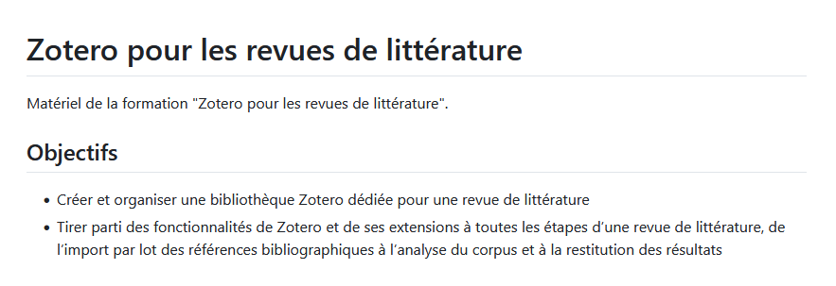
Zotero : stage dédié ;)
Ici : https://github.com/fflamerie/zotero_revlit

Slide 58
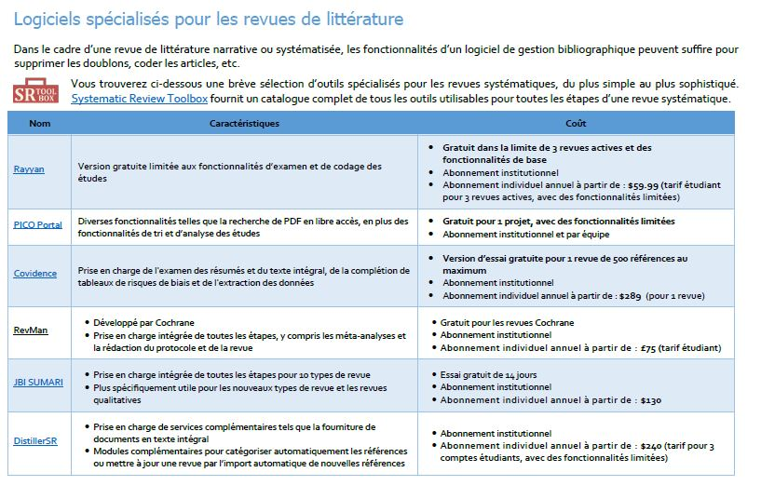
Aperçu des outils disponibles
Au format PDF dimensions A4

Slide 59
Focus sur le dédoublonnage
Points d’attention
Risque de faux positifs
Volumétrie
Travailler en ligne ou en local
Conserver ou non les références rejetées

Slide 60
Focus sur le dédoublonnage
Plusieurs méthodes et outils
tableur : mise en forme conditionnelle, tris et filtres
logiciel de gestion de bibliographie : NB extension Zoplicate pour + de fonctionnalités avec Zotero
logiciels spécialisés : cf. exemples versions gratuites de Rayyan et PICO Portal infra + service gratuit Deduplicator + service payant Deduklick
  Voir : Janka, H., & Metzendorf, M.-I. (2024). High precision but variable recall – comparing the performance of five deduplication tools. Journal of EAHIL, 20(1), 12‑17. https://doi.org/10.32384/jeahil20607

Slide 61
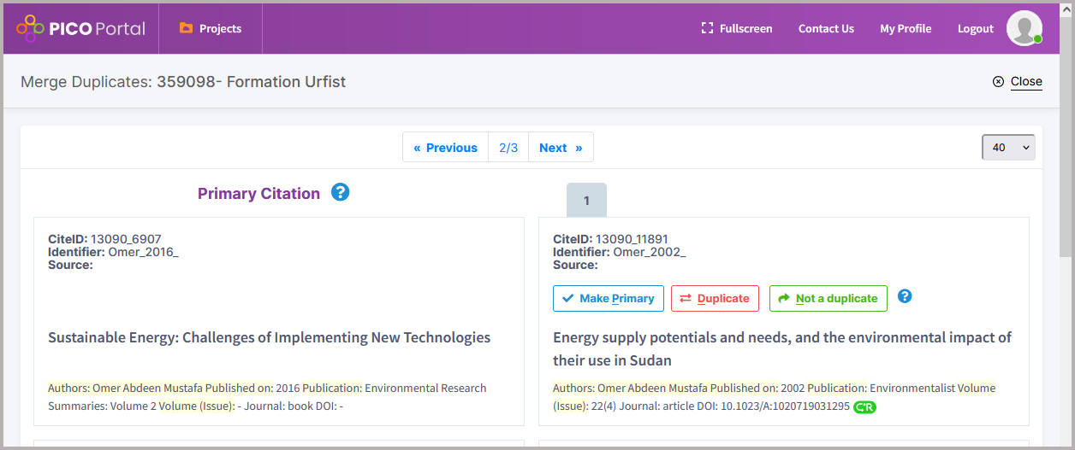
Focus sur le dédoublonnage
Dédoublonnage avec PICO Portal (version gratuite) : peu d’outils d’aide à la décision, repérage peu précis, pas de fusion par lot

Slide 62
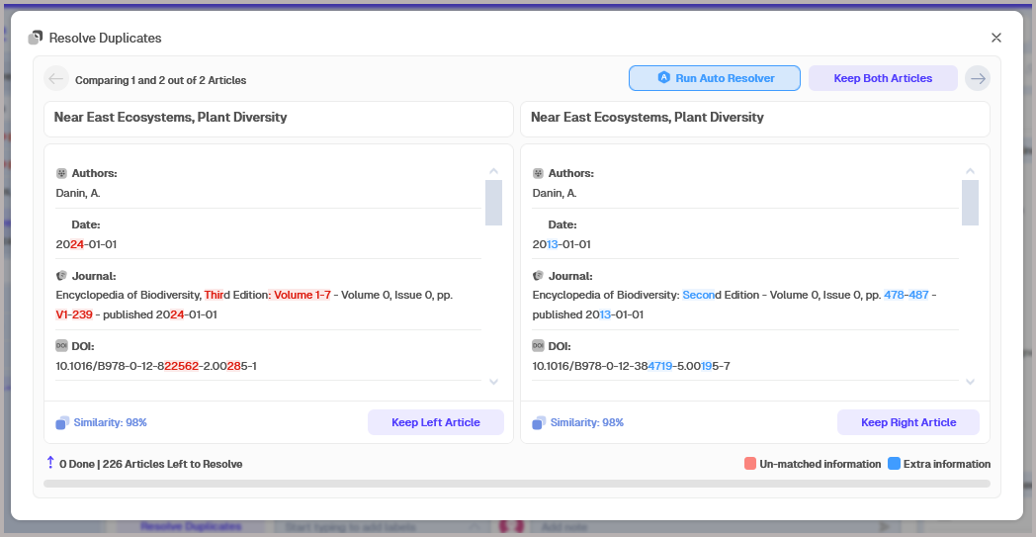
Focus sur le dédoublonnage
Dédoublonnage avec Rayyan (version gratuite) : repérage peu précis, pas de fusion par lot

Slide 63
Focus sur la recherche de texte intégral
Plusieurs méthodes et outils - 1/2
OpenURL EndNote : recherche automatique et téléchargement par lot
OpenURL Zotero : recherche manuelle et à l’unité
  Toutes les fonctionnalités de Zotero pour la recherche de texte intégral : Trouver des fichiers PDF de texte intégral avec Zotero

Slide 64
Focus sur la recherche de texte intégral
Plusieurs méthodes et outils - 2/2
Logiciels spécialisés cf. supra
Extension Click & Read du CNRS
  Fiche Click & Read et Zotero
Recherches manuelles souvent incontournables : revues imprimées, numérisation et indexation au fascicule et non à l’article, etc.

Slide 65
Merci pour votre attention
Des questions?
Contact : frederique.flamerie@pm.me

